Slide 1
这是一份自动生成的PPT
关注微信公众号'司镜233'

Slide 2


1
工具介绍
5
付费定制化
2
使用指南
6
主题展示
3
基本的格式
7
附1：使用VS写markdown
4
踩坑答疑
8
附2：使用Typora书写

Slide 3

你还在为调整PPT的格式烦心吗？
这个简单的工具，将为节省很多的时间和心力
你只需要关注你想表达的内容
只需写下文字内容、想展示的图片
其余的，交给这个小工具吧！
自动化生成首页、尾页、目录
根据文字内容，生成具体的PPT页面
可以插入图片，一张PPT内不要超过两张
生成后，根据自己的需要可以微调
暂不支持动画

Slide 4
效果展示
本项目中readme.pptx, 就是根据本篇文字内容，生成的PPT
你可以在项目的目录中找到它
这是一个通用的模板，还有很多其他的模板

Slide 5
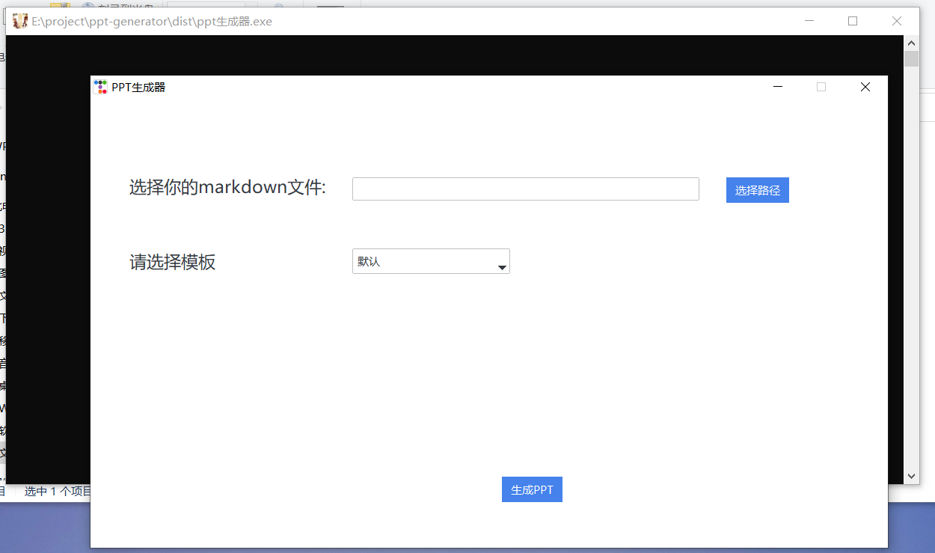
2、运行这个小工具
进入dict目录下，运行'ppt生成器'

Slide 6
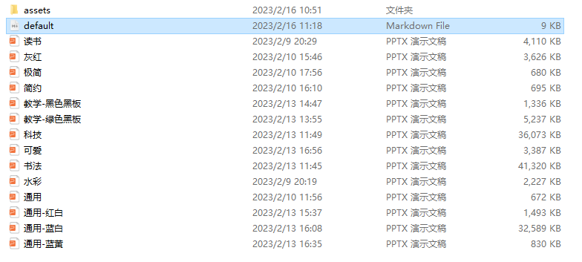
在项目中查看所有的样式
打开md-file/readme文件夹
当前所有的样式在这里都有所展现
default.md是文本内容
其余的pptx文件，是根据default.md生成的不同风格的PPT

Slide 7
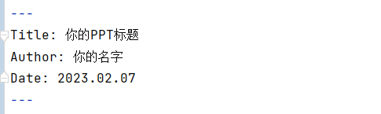
2、写PPT的题目
用两行---夹住的中间部分
Titl'+model_name+' 后面写PPT的首页标题
Author: 后面写你的名字，或是其他副标题
Data: 后面可以写日期，作为尾页的日期

Slide 8
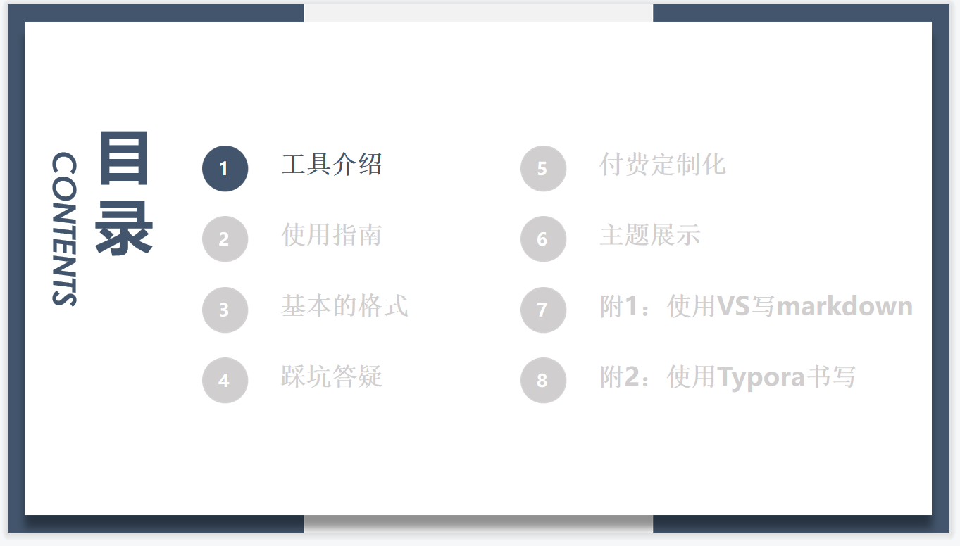
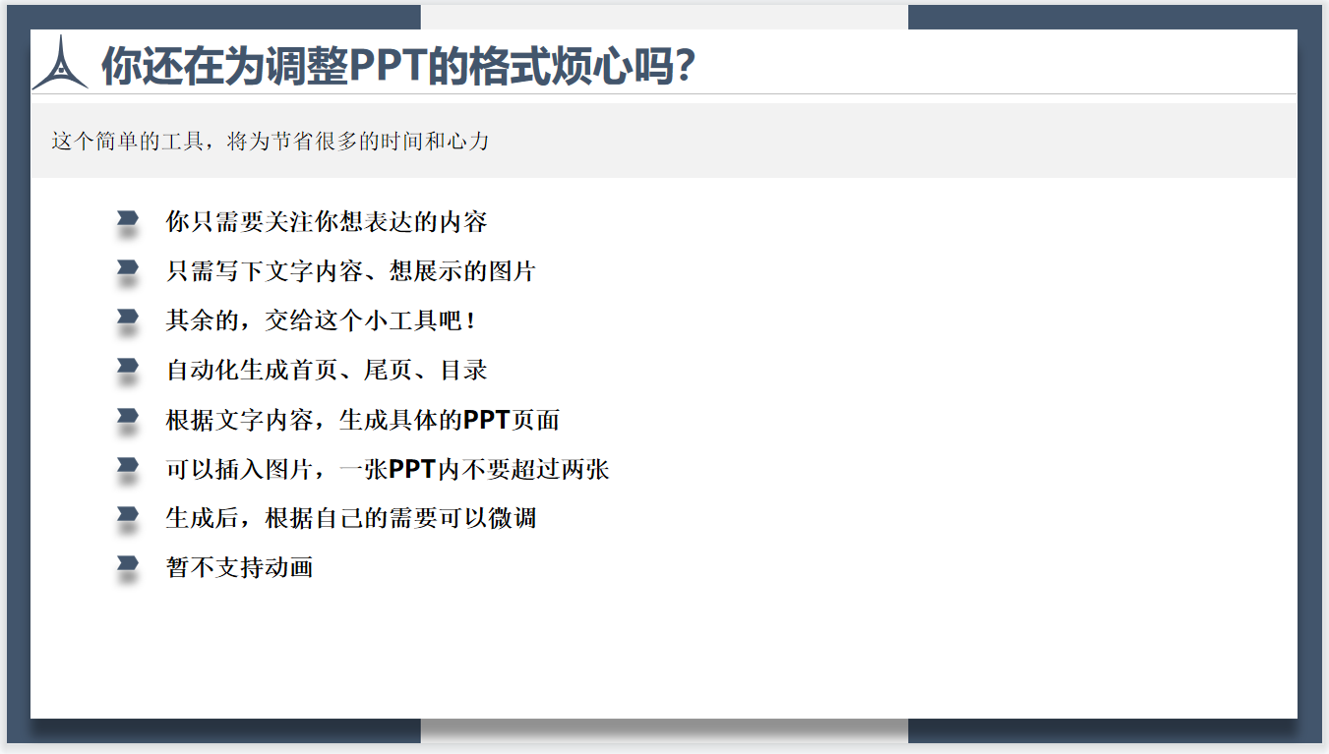
通用
这是通用风格的样式展现

Slide 9
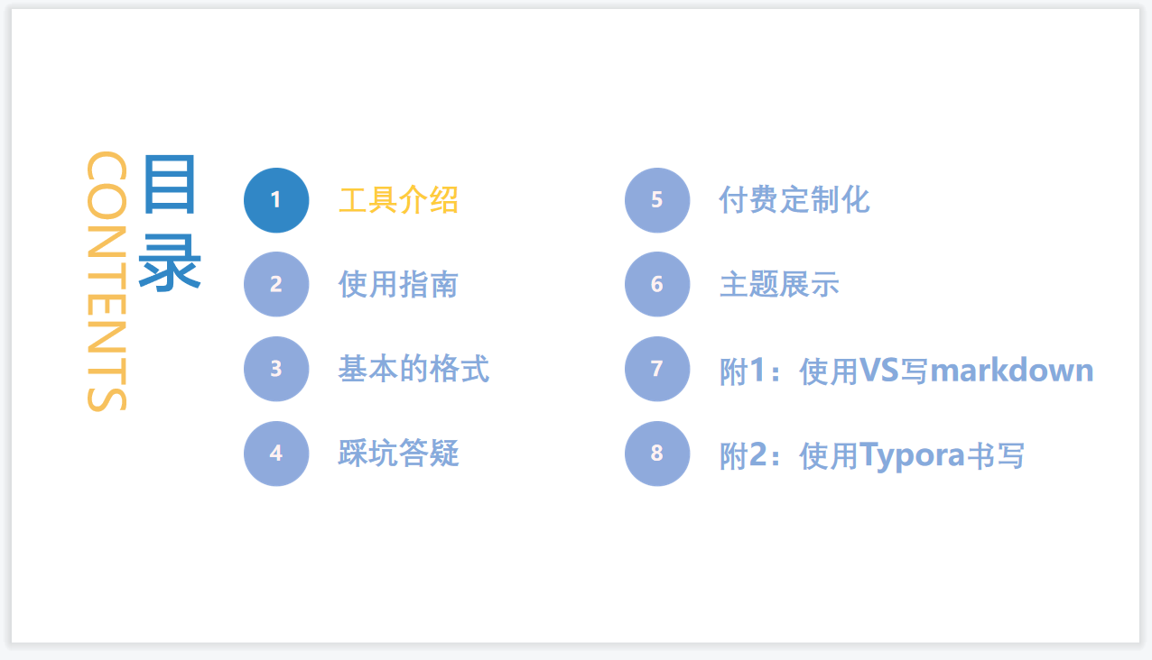
通用-蓝黄
这是一个通用风格的展现，采用蓝色和黄色进行搭配

Slide 10
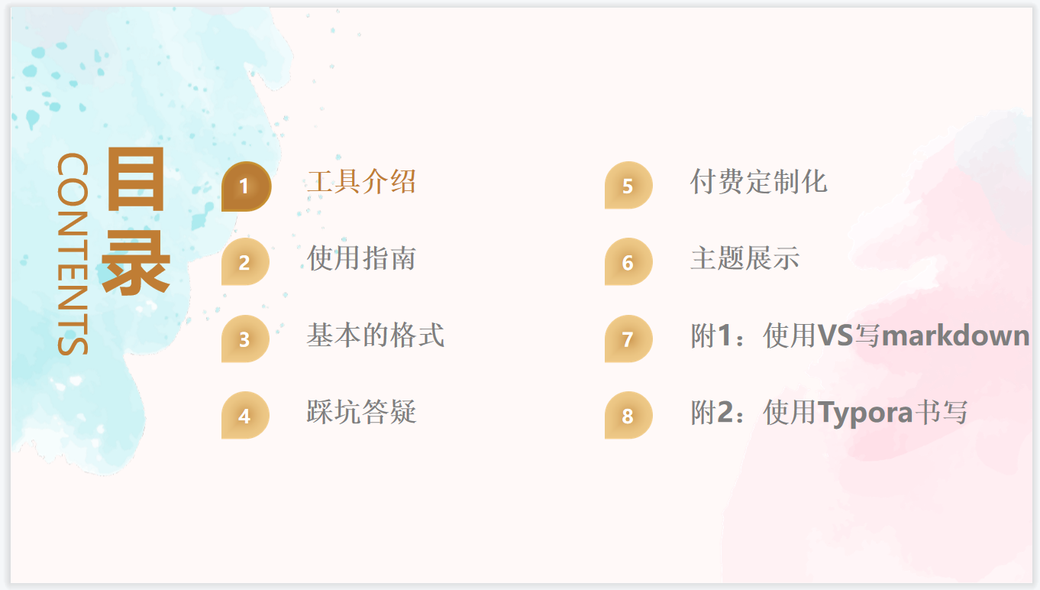
水彩
这是水彩风格的样式展现

Slide 11
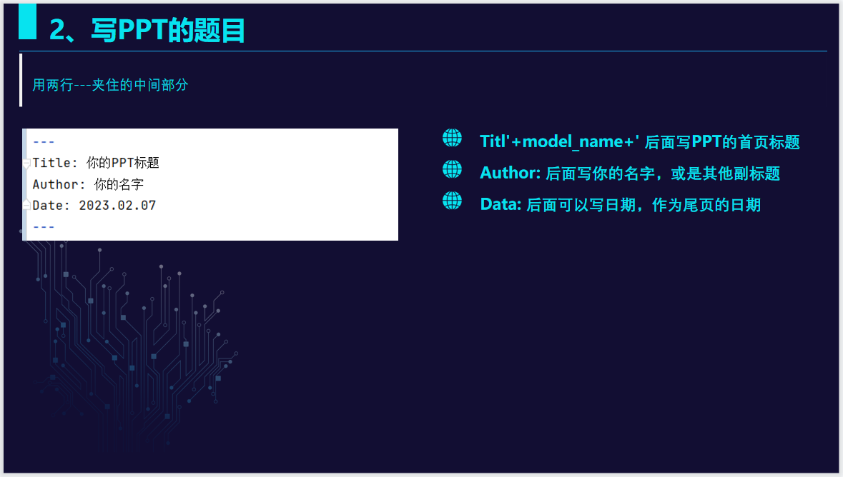
科技
这是科技风格的样式展现

Slide 12
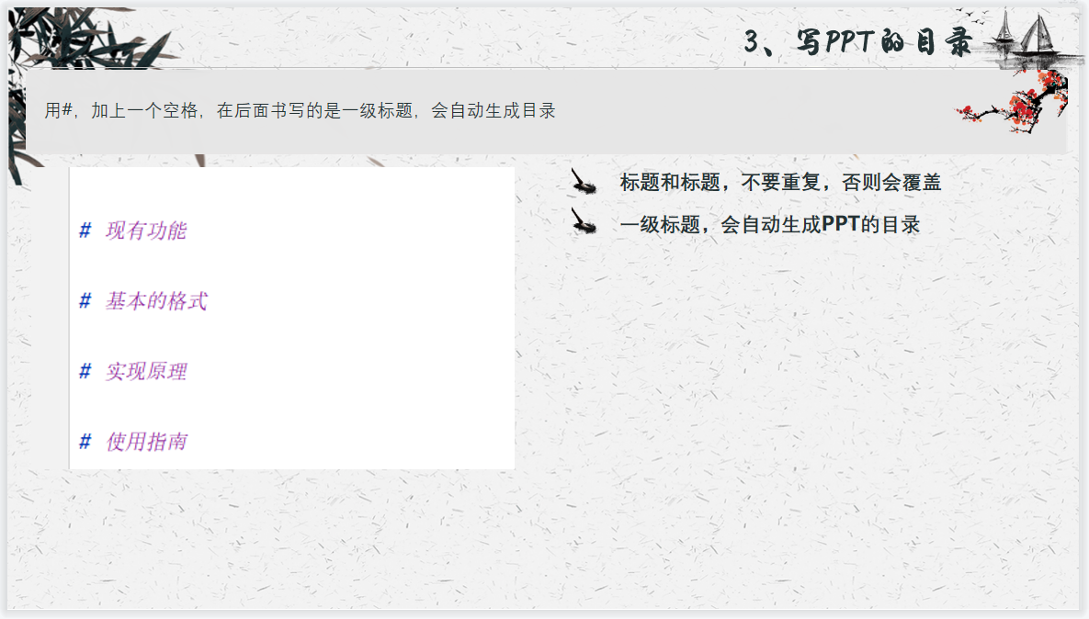
书法
这是一个书法风格的样式展示

Slide 13
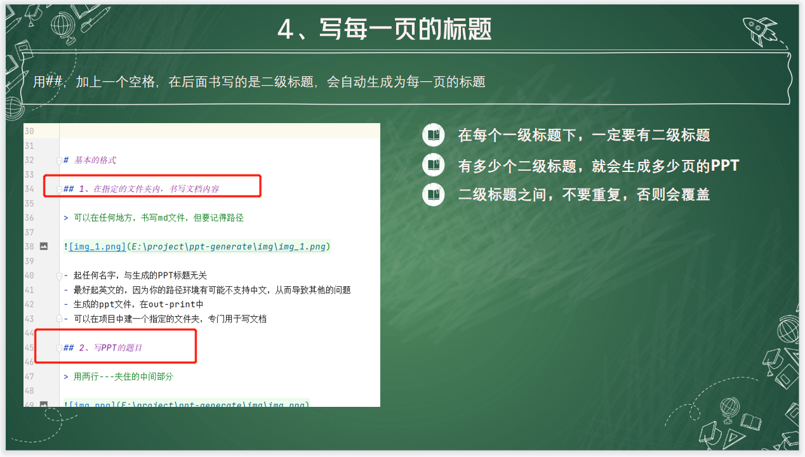
教学-绿色黑板
这是教学通用的风格展示，采用绿色的黑白作为底色

Slide 14
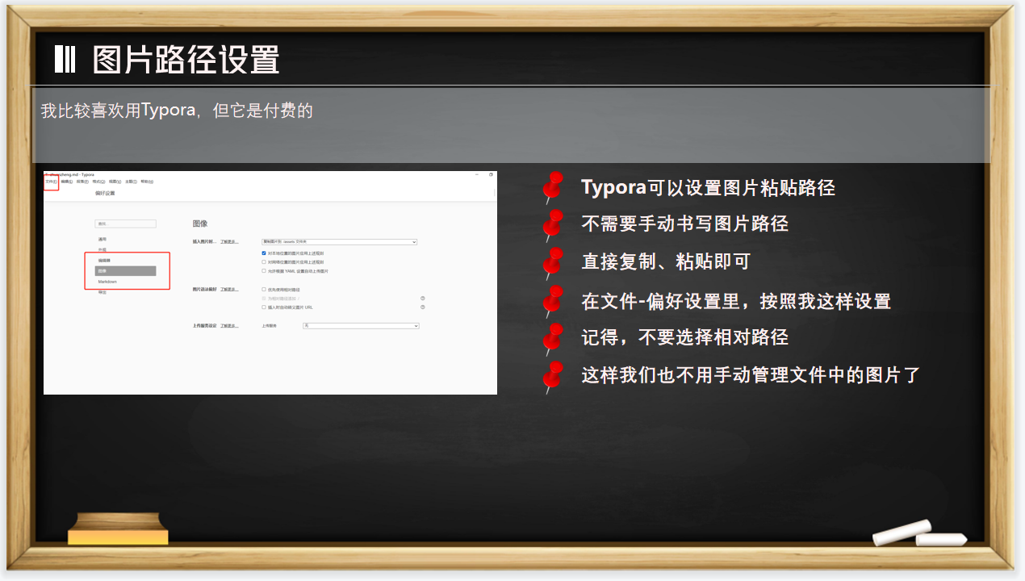
教学-黑色黑板
这是教学通用的风格展示，采用黑色的黑板为底色

Slide 15
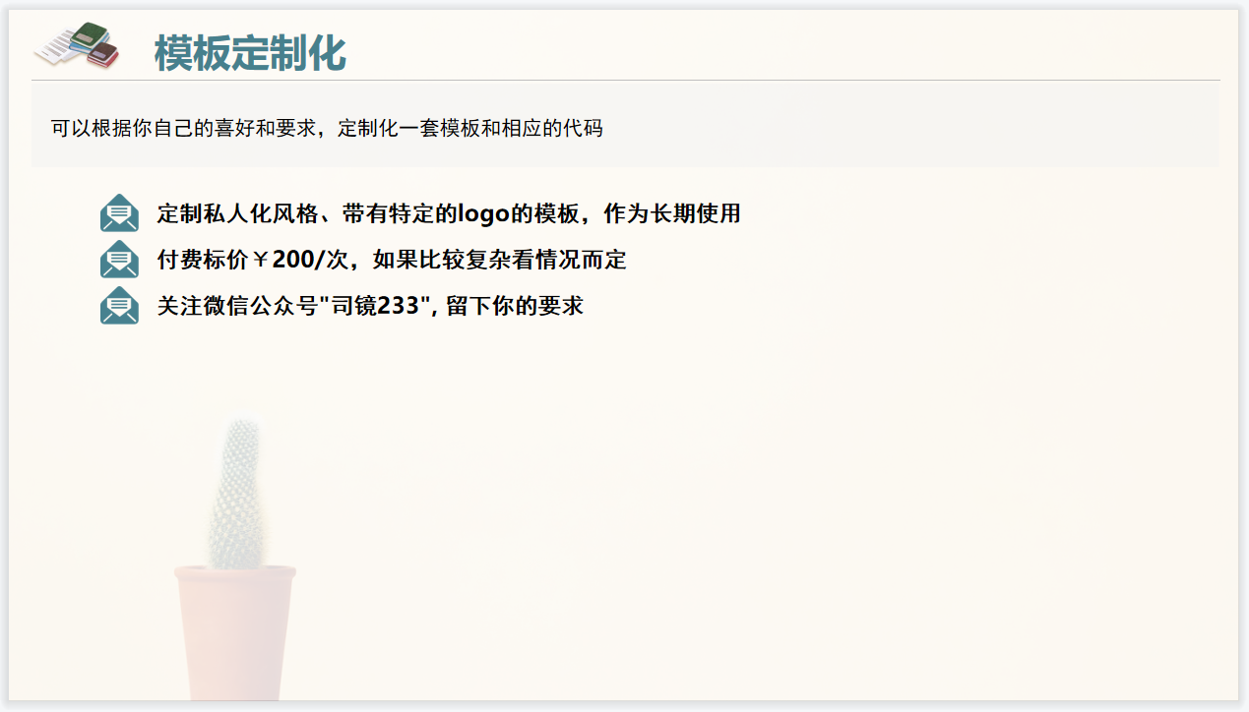
读书
这是一份读书风格的展示，搭配绿植，更显清新

Slide 16
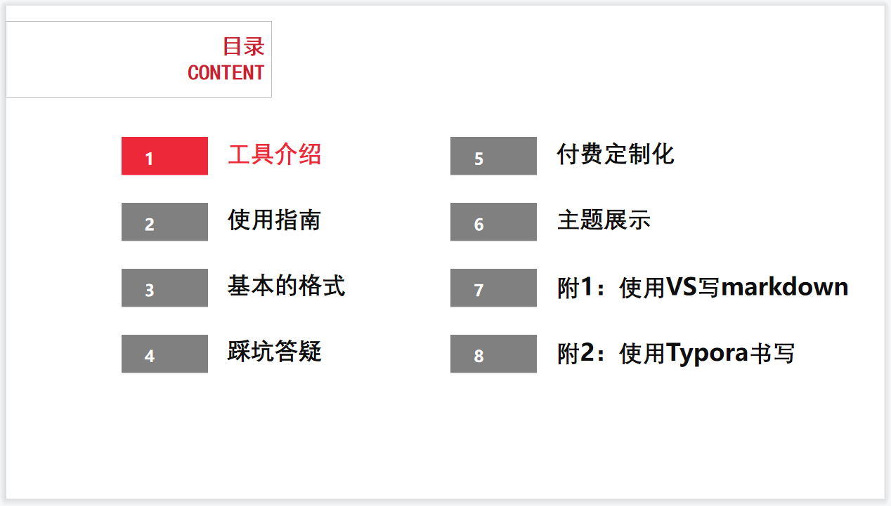
灰红
这是灰色和红色搭配的风格

Slide 17
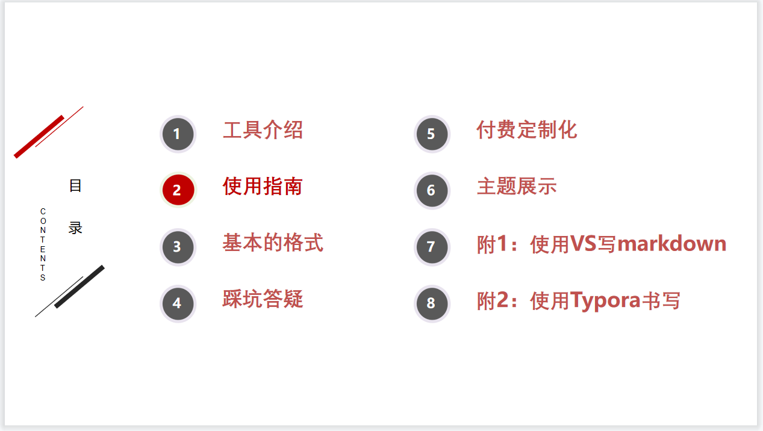
极简
这是一份极简风格的展示

Slide 18
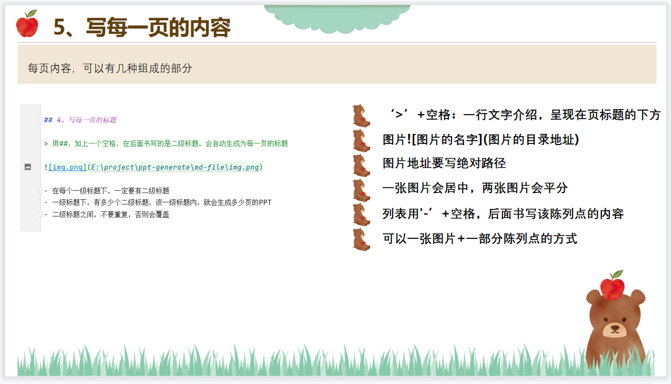
可爱
这是一份可爱风格的内容展示

Slide 19
感谢各位的聆听 请领导批评指正
2023.02.09

